Slide 1
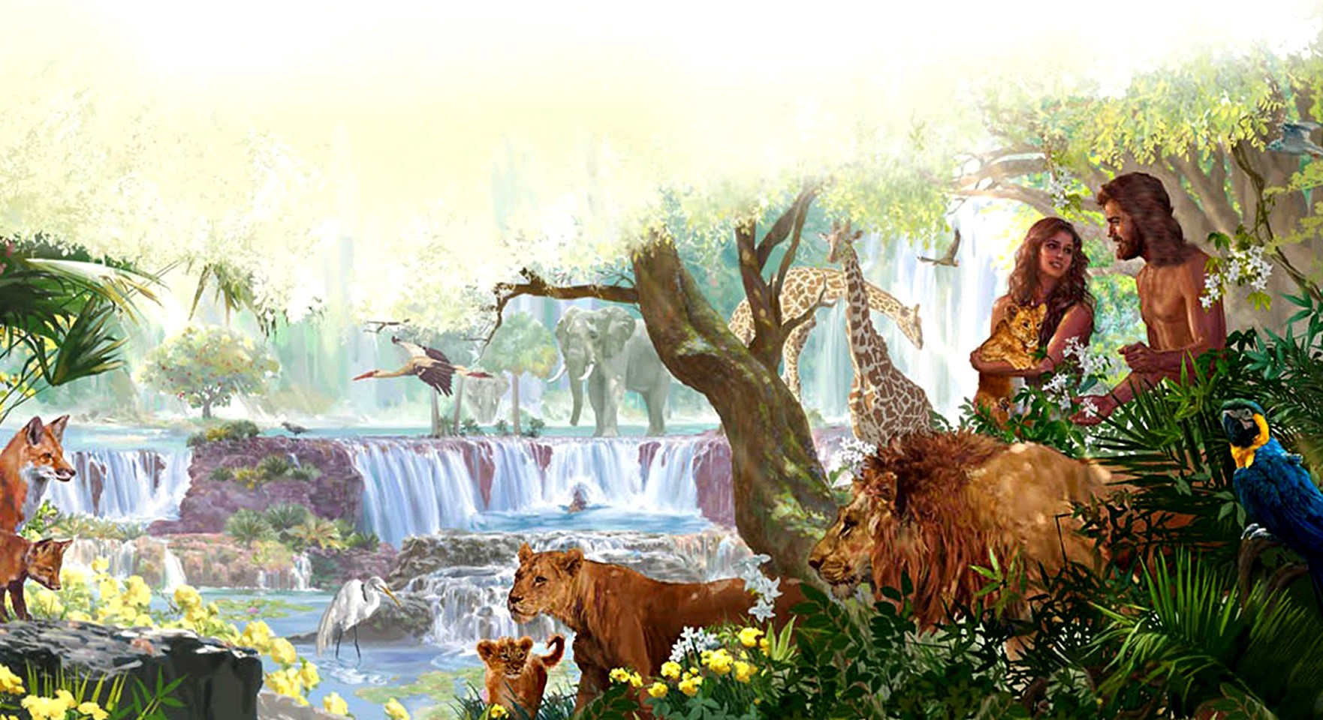


¿QUÉ OCURRIÓ?
MATERIAL DIDÁCTICO PARA MAESTROS DE ESCUELA SABÁTICA 2do. TRIMESTRE
Lección 1, para el 3 de abril de 2021
Pr. Edgar Limachi Chuquimia

Slide 2

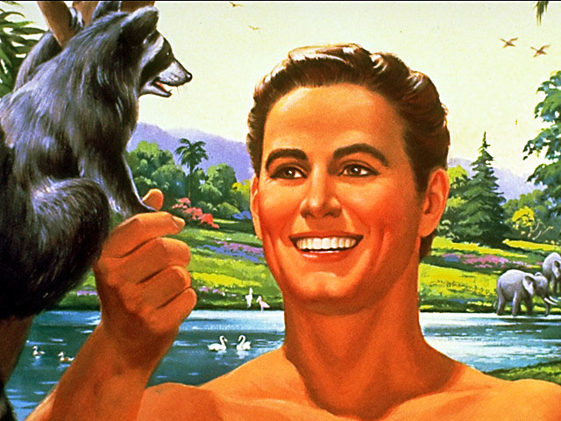
Introducción
Sal.100:3; Hech.17:26; Gén.2:7,18-25; 1:28,29; 3:15.
1
“Entonces dijo Dios: Hagamos al hombre conforme a nuestra imagen, conforme a nuestra semejanza… Y creó Dios al hombre a su imagen, a imagen de Dios lo creó; varón y hembra los creó”. Gén.1:26,27.
En el relato de Biblia con relación a la creación de la humanidad esta lleno de esperanza, felicidad y perfección. Cada día de la creación termina diciendo que era “bueno”. Claro que eso no incluía tifones, terremotos, hambrunas ni enfermedades. ¿Qué ocurrió?. El sexto día de la creación terminó con la conformidad divina de que todo era “bueno en gran manera”. Es que ese día el Señor creó seres a su propia imagen: los seres humanos. Estos seres eran perfectos en todo sentido. Al fin y al cabo, la humanidad fue hecha a imagen de Dios. No había asesinos, ladrones ni mentirosos, estafadores ni viles en sus filas. En la lección de esta semana analizaremos la creación, lo que Dios hizo originalmente y luego lo que sucedió con esa creación perfecta. Finalmente tocaremos el tema del trimestre: qué está haciendo Dios con el fin de que todo vuelva a ser como al principio.
Tortugas hasta el fondo.
A imagen del Creador.
Dios y la humanidad juntos.
En el Árbol
Fin de la Relación
Palabras finales.

Slide 3
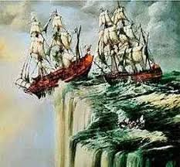
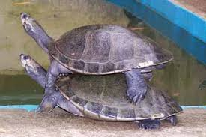
1.- Tortugas hasta el fondo…
2
“En el principio creó Dios los cielos y la tierra”. Gén.1:1.
En el relato de la creación (Gén.1:1-2:3), Dios no intenta demostrar que Él creó la tierra, ni como consiguió que apareciera la vida en el planeta. Simplemente, lo afirma.
El ser humano con toda su capacidad decía y creía que la tierra era plana y si se alejaba de las costas podría caer en un precipicio de donde no podría salir jamás. La Biblia ya afirmaba quien lo creó y que la tierra era redonda.
Posteriormente decían que la tierra era sostenida por elefantes gigantes y estas estarían sobre una tortuga gigante nadando en un mar de leche.
Cuando, Cristobal Colon mirando a los barcos perderse en el horizonte pensaba que la tierra era redonda y que si se alejara del puerto podría llegar al otro lado de la costa y lo comprobó solo que llegó a otro continente y no a las Indias orientales.
Actualmente se han ideado muchas teorías y nada probables ni sustentables para su comprobación.
Cuando Dios creó esta tierra es lógico que nadie estaba allí para comprobarlo es por eso que creer o rechazar que Dios lo hizo se convierte en un asunto de fe (Heb.11:3).
Dios no nos pide una fe ciega, sino que ha colocado en la creación evidencias de un diseño inteligente para que, el que lo desee, lo crea.

Slide 4
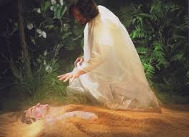
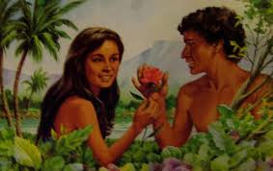
2.- A imagen del Creador
3
“Y creó Dios al hombre a su imagen, a imagen de Dios lo creó; varón y hembra los creó”. Gén.1:27.
Para Adán y Eva, Dios creó un hogar donde iban a vivir, Dios moldeó con sus propias manos al hombre y posteriormente a la mujer como buen cirujano de la costilla de Adán formando con sus manos igual que al hombre para su compañera. Gén.2:7,22.
El ser humano fue singular y diferente de todos los seres creados no solo por la forma en que fue creado, sino por ser el único ser vivo creado “a imagen de Dios”. Hecho con la misma mano de Dios. Esto significa que:
1. Nuestra naturaleza física, mental y espiritual refleja de alguna
manera a nuestro Creador.
2. Somos capaces de relacionarnos con Dios y tomar con
libertad nuestras decisiones morales.
3. Tanto el hombre como la mujer comparten esta imagen
divina. Ambos son de igual valor para Dios. 1ºCor.11:12.
¿Estamos nosotros reflejando esa imagen divina con la cual hemos sido creados? Ahora Dios quiere restaurarnos en nuestra vida. Conocemos Satanás esta empeñado para desfigurar esa imagen.

Slide 5
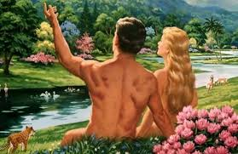
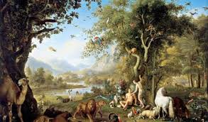
3.- Dios y la humanidad juntos
4
“Y los bendijo Dios, y les dijo: Fructificad y multiplicaos; llenad la tierra, y sojuzgadla, y enseñoread en los peces del mar, en las aves de los cielos, y en todas las bestias que se mueven sobre la tierra.
Y dijo Dios: He aquí que os he dado toda planta que da semilla, que está sobre toda la tierra, y todo árbol en que hay fruto y que da semilla; os serán para comer”. Gén. 1:28,29.
Veamos algunas instrucciones dadas por Dios a Adán y Eva en Gén.1:28-30 que iba a ser una bendición:
Tendrían la capacidad de reproducirse como especie.
Ellos tendrían un trabajo asignado como la mejor bendición: cuidar la creación.
Tendrían también una alimentación adecuada.
Conocían que el depender de Dios recibirían su bendición y su cuidado.
Tenían todo lo que ellos necesitaban para vivir felices, sin necesidad de hacer nada para merecerlo.
Dios dio los primeros pasos hacia una relación con la humanidad. No solo los bendijo sino que les confió todo lo creado para que lo cuidaran por Él.
¿Cómo te relacionas con Dios ahora? Reconoces que él es tu Creador?
Dios nos dio la instrucción de cuidar la tierra en que vivimos con amor y cariño a nuestro Dios. Cuando Dios dice: “Y los bendijo Dios”, Dios creó al hombre para la gloria divina y la familia humana pudiera ahora llegar a ser una con la familia celestial Dios quería repoblar el cielo con la familia humana si hubiera demostrado obediencia a cada palabra divina.

Slide 6
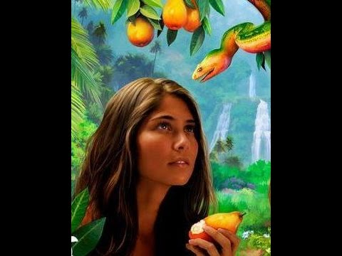
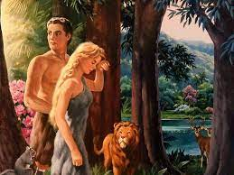
4.- En el árbol
“Y mandó Jehová Dios al hombre, diciendo: De todo árbol del huerto podrás comer; mas del árbol de la ciencia del bien y del mal no comerás; porque el día que de él comieres ciertamente morirás”. Gen2:16,17
5
Cuando dos personas desean tener una buena relación solo es posible en base a la confianza mutua. Entonces Dios puso una sencilla prueba de confianza y les dijo: “De todo árbol del huerto podrás comer; pero del fruto del árbol de la ciencia del bien y del mal no comerás”
Dios le otorgó al hombre la capacidad de tomar libremente sus decisiones morales, y un deseo que tenía el hombre de obedecerle. Esta no era difícil prueba de superar. Solo era no comer.
Cuando el hombre en vez de obedecer hizo lo mas difícil traicionar la confianza divina, entonces conocieron lo que es hacer el mal. El resultado de todo esto es que les condujo a la enajenación, la soledad, la frustración y la muerte.
Nuestra relación con Dios puede ser eficaz y duradera solamente si elegimos libremente realizar su voluntad.
La Sra. White escribe en estos términos: “Los seguidores de Satanás salieron a su encuentro, y él se levantó, asumiendo un aire arrogante, y les informó acerca de sus planes para apartar de Dios al noble Adán y a su compañera Eva. ….Y si lograban tener acceso al árbol de la vida que estaba en medio del jardín, su fortaleza sería, según ellos, igual a la de los ángeles santos, y ni Dios mismo podría expulsarlos de allí”.Historia de la Redención,Pág.29,30

Slide 7
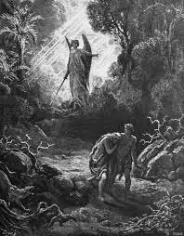
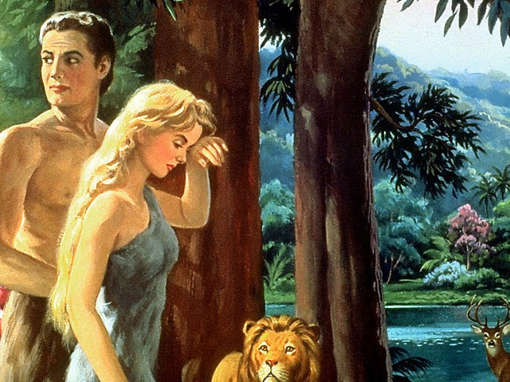
5.- Fin de la relación
“Y pondré en enemistad entre ti y la mujer, y entre tu simiente y la simiente suya; esta te herirá en la cabeza, y tu le herirás en el calcañar” Gén.3:15
6
“Deplorable como fue la transgresión de Eva y cargada como estuvo de calamidades futuras para la familia humana, su decisión no abarcó necesariamente a la humanidad en el castigo de su transgresión. Fue elección deliberada de Adán en la plena comprensión de la orden expresa de Dios – más bien que la elección de ella -, lo que hizo que el pecado y la muerte fueran el destino inevitable de la humanidad. Eva fue engañada; Adán no lo fue”. CBA., t.1 pg.243.
Satanás uso una serpiente para engañar a Eva. Sin embargo, Adán no fue engañado, sino que tomo una decisión con pleno conocimiento de lo que estaba haciendo Gén.3:6; 1Tim.2:14. con las siguientes consecuencias:
1. Dejaron de buscar la comunión con Dios y huyeron de él. (Gén.3:8).
2. Se perdió la confianza mutua. (Gén.3:12).
3. Aparecieron lo terribles resultados del pecado (Gén.3:16-21).
Aunque estaban alejados de Dios, Dios les dejó una esperanza: Un descendiente de Eva acabaría con el pecado y restauraría la relación rota. (Gén.3:15). En el libro: Historia de la Redención dice: “Ambos comieron, y … obtuvieron … el conocimiento del pecado y un sentimiento de culpa. El manto de luz que los envolvía pronto desapareció y, presas del sentimiento de culpa y de haber perdido la protección divina, un temblor se apoderó de ellos”. Pág.39.

Slide 8
6.- Palabras finales
7
Así como buscó a Adán y Eva en el huerto del Edén mientras ellos deseaban de vergüenza alejarse de él, y cuando lo llama a Adán le dijo ¿Dónde estas tú?. Cuando Dios nos llama no es para reprocharnos sino decirnos que hay una esperanza para tener una vida llena felicidad eterna. Dios quiere estar con nosotros y nunca mas separarnos. Es por esta razón que busca al hombre. También ahora nos busca a ti y a mí, vamos a alejarnos de él? El nos ama y por eso nos busca. ¿Cuánto te alejaste de Dios? Dile a Dios de todo corazón que deseas estar a su lado, y es sencillo y el y sus ángeles estarán listos y contentos para ir en nuestra ayuda. Acepta como tu Señor y Salvador. Será una tragedia si rompes la relación con Dios , es Satanás que desea que estemos lejos de él. El Diablo quiere que suframos las consecuencias finales porque el ya esta destinado a morir y no quiere morir solo, sino con toda la gente que se aleja de Dios. Corre a los brazos de Jesús y empieza a relacionarte con él cada día. Si demoras puede que sea tarde. Dios te bendiga.

